Slide 1
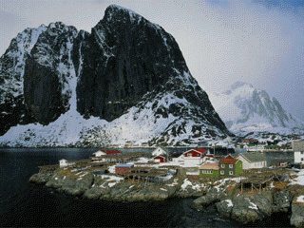
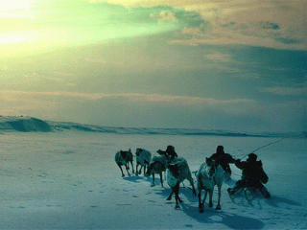
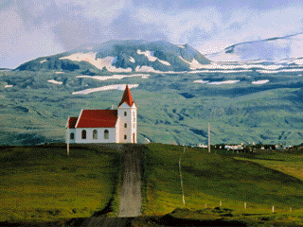
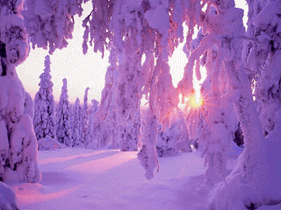
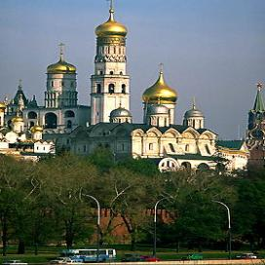
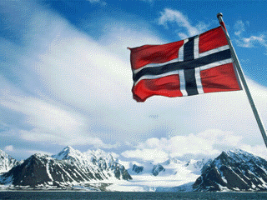
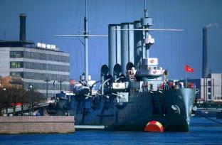
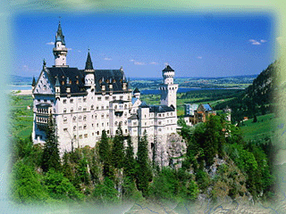
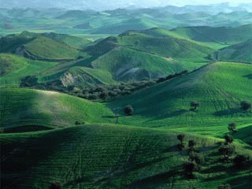
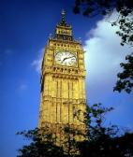
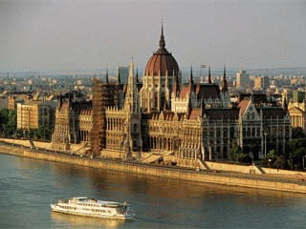
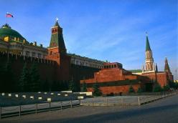
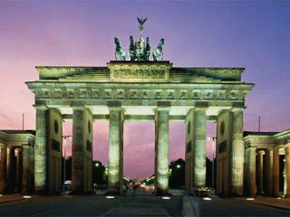
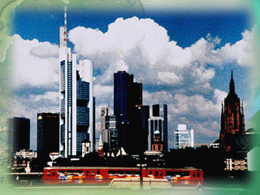
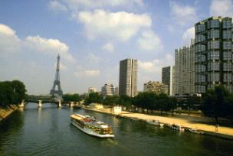
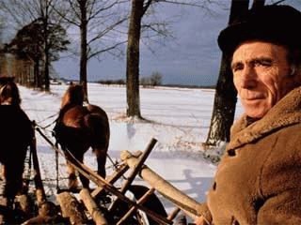
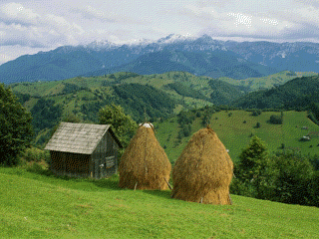
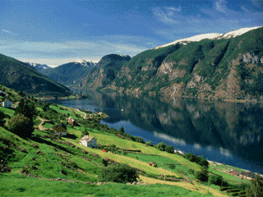
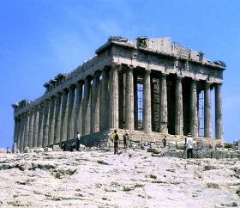
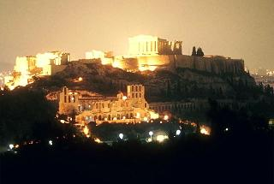
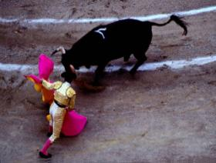
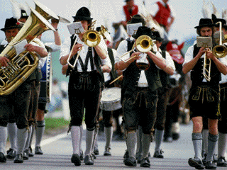
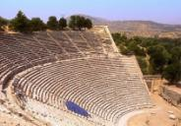
Зарубежная
Европа

Slide 2
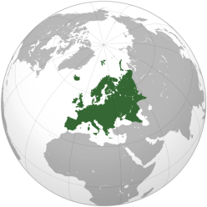
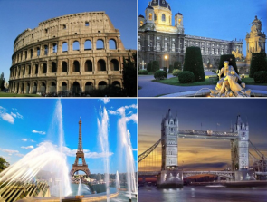
5,4 млн км²
500 млн чел
Зарубежная
Европа
Более
40 суверенных государств

Slide 3
Один из очагов мировой цивилизации
Родина Великих географических открытий
Родина промышленных переворотов
Родина городских агломераций
Родина международной экономической интеграции

Slide 4
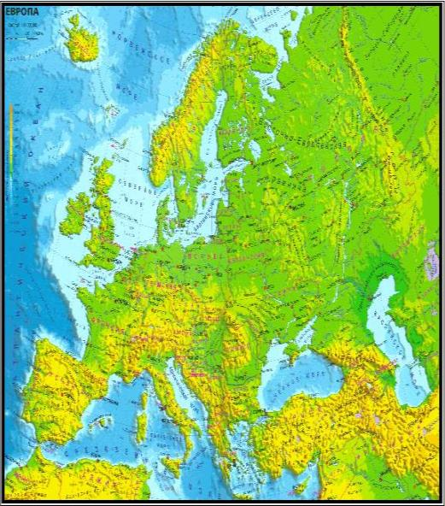
Географическое положение Европы.
Экономико-географическое положение Европы.
Особенности ЭГП
5000 км
Приморское положение
Компактность территории
Отсутствие крупных
природных
препятствий , изрезанность
берегов
3000 км
Вывод:
ЭГП благоприятствует торговым
связям со всеми странами мира,
использованию богатств морей…

Slide 5
Регионы Зарубежной Европы
ЗАРУБЕЖНАЯ ЕВРОПА
СЕВЕРНАЯ
ЕВРОПА
ЗАПАДНАЯ
ЕВРОПА
ВОСТОЧНАЯ
ЕВРОПА
ЮЖНАЯ
ЕВРОПА
Великобритания
Дания
Ирландия
Испания
Латвия
Эстония
Норвегия
Финляндия
Швеция
Австрия
Бельгия
Германия
Люксембург
Нидерланды
Франция
Швейцария
Болгария
Венгрия
Польша
Румыния
Словакия
Чехия
Албания
Босния
и Герцеговина
Словакия
Хорватия
Югославия
Греция
Испания
Италия
Македония
Мальта
Португалия

Slide 6
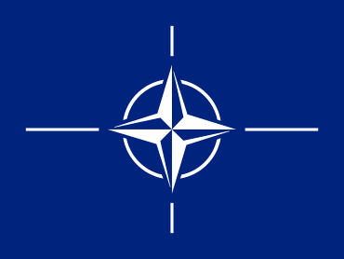
НАТО (Североатлантическая договорная организация)
Военный союз членами которого являются в основном страны Европы, а также США и Канада.
Создавалась как организация для сплочения западноевропейских стран под командованием США против СССР и его союзников.
Основой организации является договор о коллективной обороне в случае нападения на любое из государств-членов.

Slide 7
Европейское Экономическое сообщество (Евросоюз)
Объединение 27 европейских государств, подписавших Договор о Европейском союзе (Маастрихтский договор).
Уникальное международное образование: сочетает признаки международной организации и государства, но формально не является ни тем, ни другим.
Не является субъектом международного публичного права, однако имеет полномочия на участие в международных отношениях и играет в них немалую роль.

Slide 8
Совет Экономической Взаимопомощи (СЭВ)
Межправительственная экономическая организация, созданная по решению экономического совещания представителей Болгарии, Венгрии, Польши, Румынии, СССР и Чехословакии.
СЭВ cоздан в 1949 году, но по-настоящему активная его деятельность началась около 1960 г., когда руководство СССР пыталось сделать СЭВ своего рода социалистической альтернативой ЕЭС.
Формально СЭВ был распущен в 1991.
Штаб-квартира СЭВ находилась в Москве.

Slide 9
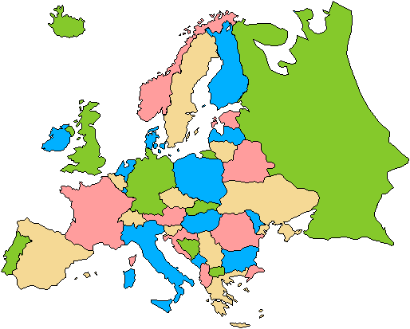
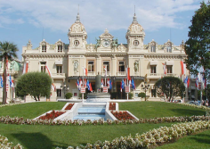
Всего государств в Европе
Республики
(количество)
Примеры
Монархии
(количество)
Вид монархии
Количество стран
примеры
Вид монархии
Количество стран
примеры

Slide 10
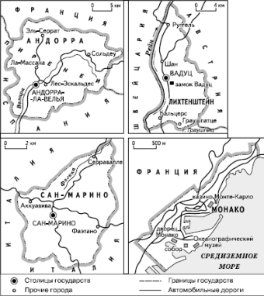
Микрогосударства Европы
Люксембург
Андорра (468 км²)
Мальта (316 км²)
Лихтенштейн (Княжество Лихтенштейн)(157км²)
Сан-Марино (61 км²)
Монако (1,95 км²)
Ватикан (0,44 км²)
Суверенный Мальтийский орден (сегодняшняя территория древнего государства - всего один особняк в Риме)

Slide 11
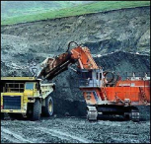
Полезные ископаемые
минеральные
истощены, привозные.
уголь | Германия, Великобритания, Польша
Нефть и газ | Великобритания, Норвегия
Железная руда | Швеция, Венгрия, Бельгия
Алюминиевые руды | Франция, Греция
Каменная соль | Польша
Сера | Франция, Польша

Slide 12
Другие природные условия и ресурсы:
лесные | Финляндия, Швеция «Финляндия без леса, что медведь без шерсти»
водные | Северная и восточная Европа
земельные | Западная, восточная и южная Европа
агроклиматические | Кроме северной Европы – культуры умеренного пояса и теплолюбивые культуры
рекреационные | повсеместно

Slide 13
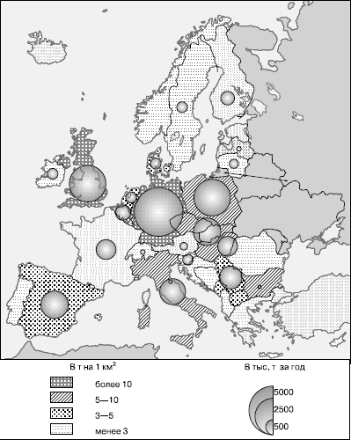
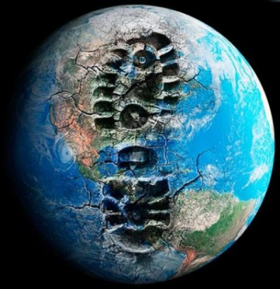
Экологическая ситуация. Охрана природы.

Slide 14
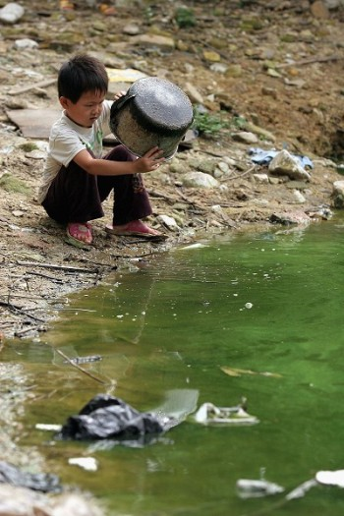
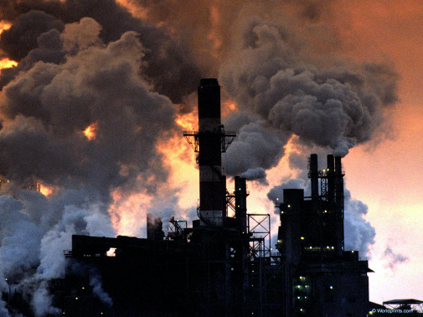
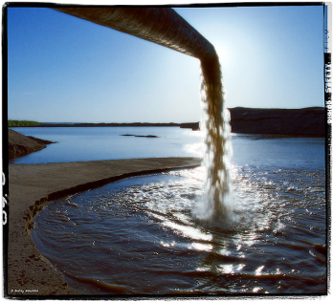
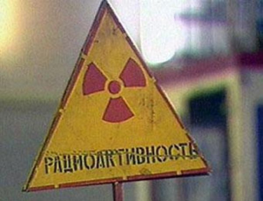

Slide 15
